Slide 1
Catálogo de Séries 2
PUC MINAS – Ciência da Computação – Manhã
Phillipe Raul Batista Cobra
Matheus Kayky Ferreira Santos
Davi Montalvão Ferreira

Slide 2
Índice
1. Objetivos
2. Introdução
3. Matriz CSD
4. Stakeholders
5. Personas
6. Metodologia
7. Identidade Visual

Slide 3
Nosso Objetivo :
O mundo de hoje é muito corrido, todo mundo tem responsabilidades e obrigações todos os dias, nas quais muitas vezes a pessoa fica sobrecarregada, e quando chega em casa ela só quer descansar e assistir um filme ou alguma série, mas muitas vezes por estar com a cabeça cansada, ela esquece do que já assistiu, ou não sabe o que poderia ser interessante para começar a ver, então pensamos em facilitar estas escolhas, além de ajudar a pessoa a se organizar melhor, ela também receber recomendações de acordo com o seu gosto.

Slide 4




Variedades
Ter muitas opções é uma coisa boa, mas ao mesmo tempo pode ser difícil se organizar

Slide 5
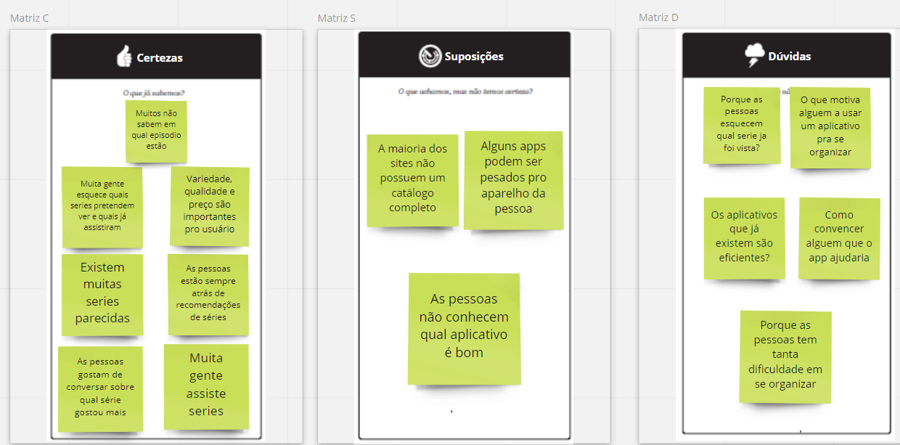

Slide 6
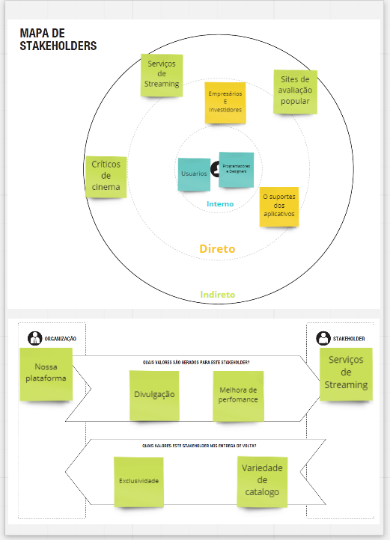

Slide 7

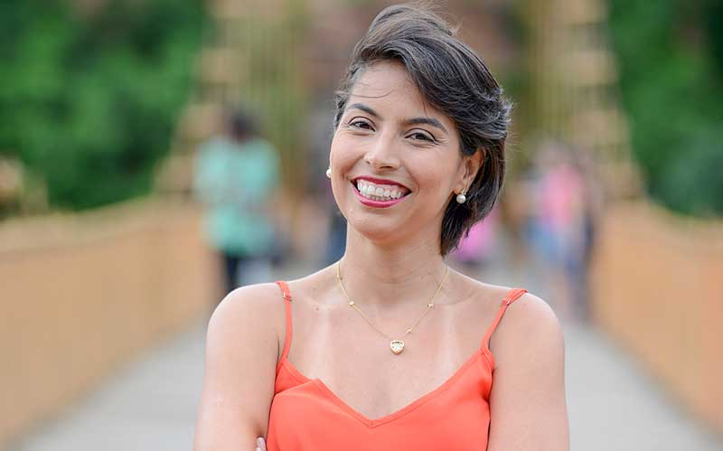
Personas e Usuários
Cecília é uma mãe bem sucedida, Nicolas está no final da faculdade, o nosso projeto atende e escuta a todos os gêneros e idades.

Slide 8
Organização de tarefas
Pensamos bem sobre quais plataformas devemos utilizar para concluir o projeto, utilizando o Trello para organização do projeto, alguns websites e aplicativos como o Miro, o Figma, o Adobe Xd e alguns softwares da Google que nos auxiliam diariamente.

Slide 9
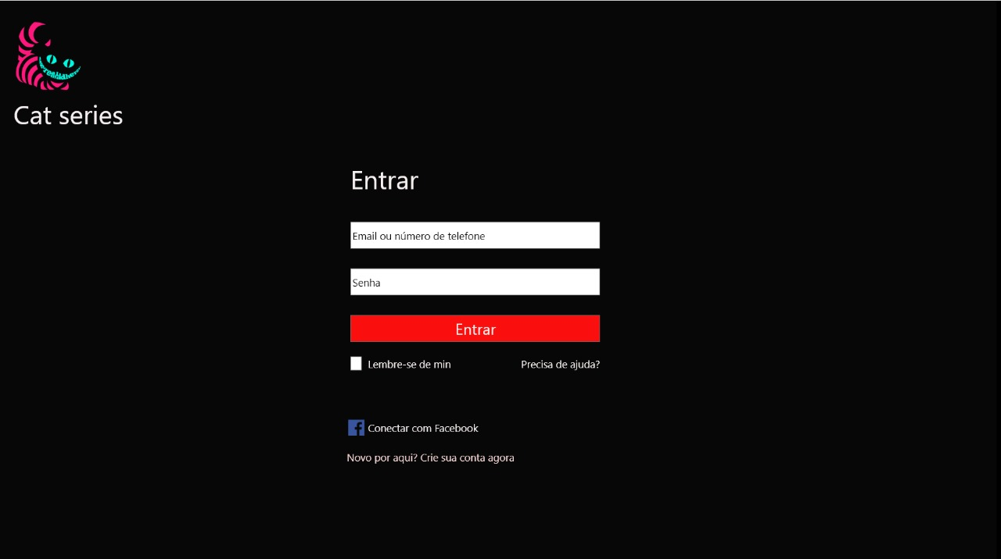
Tela de Login, com suporte a várias plataformas

Slide 10
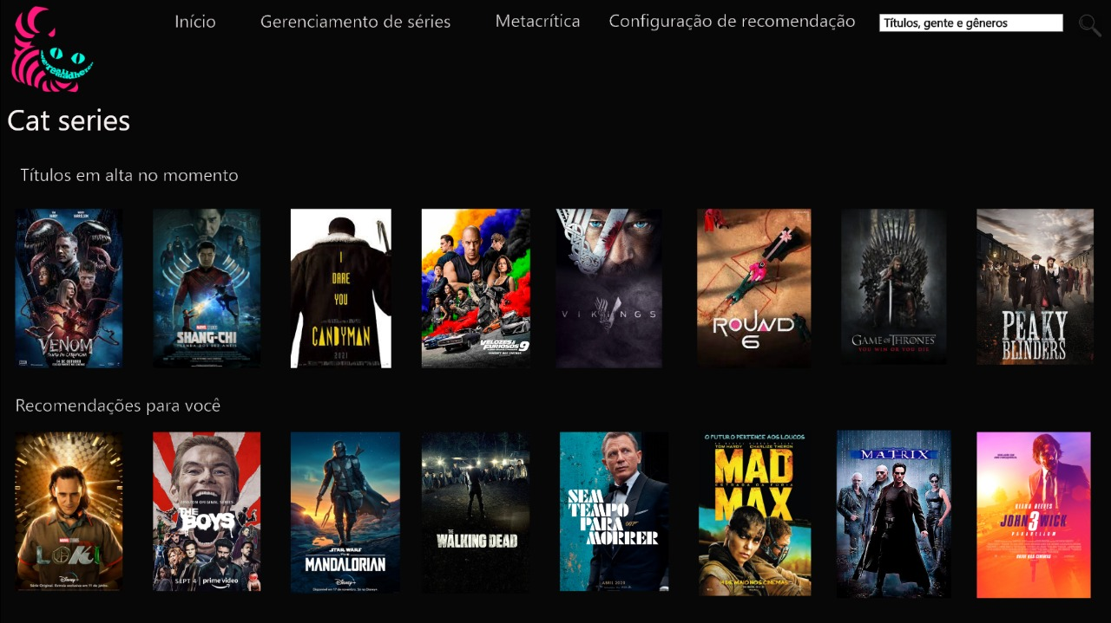
Página principal interativa

Slide 11
Conclusão :
Esperamos entregar um projeto que ajude as pessoas a se organizar melhor em relação ao conteúdo que consomem nos momentos de lazer, com recomendações de acordo com os seus interesses, avaliação dos filmes de acordo com a crítica, e interação com todas as plataformas de filmes e séries disponíveis.

